Slide 1
Linux: Tour Rápido
Tema 2
Laboratorio de sistemas operativos
UTFSM-JMC
1-2016

Slide 2
TEMARIOinux
Login
Kernel Programas y procesos
Examinar el sistema de archivos
Ejecutar comandos
Administrar terminales
Obtener ayuda

Slide 3
Login:
Iniciar sesión en Linux
El usuario debe ingresar al sistema entregando su nombre de usuario y contraseña.
El nombre de usuario no debe tener espacios
La contraseña, al ingresarla, no se muestra en la pantalla.
Linux mantiene de su antecesor (Unix) los conceptos claves de usuario, password, login y terminales basados en texto.
Consolas virtuales
Provee seis consolas virtuales disponibles para los usuarios que se conectan físicamente al computador.
Se puede cambiar de consola presionando CTRL-ALT-Fn (1-6)
Si está en ambiente gráfico, para volver a él, debe presionar CTRL-ALT-F7.
Para terminar una sesión en la consola virtual, escribir exit y luego presionar return.
¿Para qué usar consolas virtuales en vez del ambiente gráfico?
Es una interfaz más eficiente para los usuarios expertos
No consumen ni requieren demasiados recursos de hardware
Sirven para reparar sistemas dañados
Notes:
3

Slide 4
Login:
El ambiente gráfico X
El “X server” provee el ambiente gráfico
Es la séptima consola virtual
Terminales en el ambiente gráfico
Se puede acceder al terminal o interfaz de línea de comandos cuando está en ambiente gráfico, utilizando gnome-terminal.
Para ingresar: “abrir terminal”
Para salir: “exit” presionar return.

Slide 5

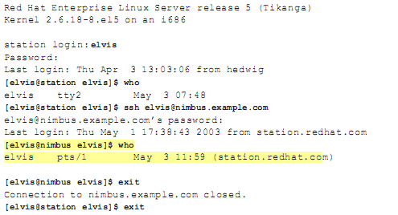
Login:
Comando who
Para determinar quién está en el sistema y cómo ingresó.
Conectarse a una máquina por la red
ssh (Secure shell)

Slide 6
Kernel, Programas y Procesos:
Kernel
Es un sistema operativo: Ambiente en el cual los programas se ejecutan, provee los mecanismos para que éstos interactúen con el hardware del equipo.
Programas
Serie de instrucciones básicas que le dicen al SO, qué hacer y cuándo hacerlo, de una manera muy detallada.
Los programas que son compilados para un sistema operativo, generalmente no se ejecutarán en otro distinto.
Procesos
La copia de un programa ejecutándose en memoria se llama proceso.
Linux es un sistema multitarea, porque puede ejecutar múltiples procesos simultáneamente.
Shells
Programa especial que sirve para interactuar con el kernel, por medio de comandos que ingresa el usuario.
También se conoce como Interfaz de línea de comandos
El comando ps
Lista los procesos que se están ejecutando en un sistema.
Si se ejecuta sin parámetros, muestra los procesos del usuario.
Si se ejecuta con el parámetro aux, muestra la lista de todos los procesos en ejecución.

Slide 7
Examinar el sistema de archivos
Nombre de los archivos y directorios
La información y los programas se almacenan en discos como archivos.
Los archivos se agrupan en directorios (otros sistemas operativos les llaman carpetas)
La jerarquía de directorios se conoce como árbol de directorios.
La base del árbol de directorios se conoce como el directorio raíz o simplemente “/”
Existen dos formas de referirse a un archivo:
Referencia absoluta: Relativo al directorio raíz, siempre comenzará con / (slash).
Referencia relativa: Relativo al directorio en el que se está trabajando. Comienza con algo distinto al /.

Slide 8
Examinar el sistema de archivos
Listar el contenido del directorio con ls:
ls = “list”
La salida de ls colorea los nombres de archivo, de acuerdo al tipo:
Blanco: Archivo regular
Azul: Directorio
Verde: Ejecutable
Ver el contenido de un archivo con cat:
Cuando se le entrega una lista de archivos concatena los archivos al terminal de salida.
Si se le entrega un archivo, el contenido de ese archivo se muestra como salida.

Slide 9
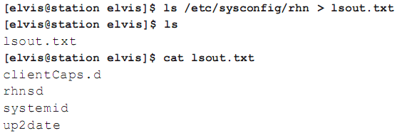
Examinar el sistema de archivos
Redireccionar salidas de comando a archivos
Permisos y el directorio home de usuario
Los usuarios no pueden almacenar archivos en cualquier parte del disco.
Cada uno debe tener su propio directorio: /home/username
Cuando el usuario ingresa, su shell debiera usar su directorio home como directorio actual (y dejarlo posicionado en ese lugar)

Slide 10
Ejercicio
Utilizando el comando ls, listar el contenido del directorio /etc y la salida almacenarla en un archivo llamado lsetc.txt en su directorio home.
Verifique el contenido del archivo creado con el comando cat.

Slide 11
Ejecutar comandos
Modificadores o switches de la línea de comandos
Modifican el comportamiento de un comando.
Normalmente es una letra y va antecedida de un “–”.
ls /usr: mostrará la lista de los archivos en /usr .
ls –s /usr: Muestra los archivos dentro de /usr y el tamaño de su contenido.
ls –l /usr: Muestra una lista de los archivos que incluye diversa información relativa a éstos.
Usar múltiples modificadores cortos
Se escriben juntos, se usa un “-”
Los comandos se ejecutan de igual forma.
Modificadores de comandos largos
Los componen palabras, en vez de iniciales
Normalmente hacen lo mismo que los cortos
Se les antepone doble guión --

Slide 12
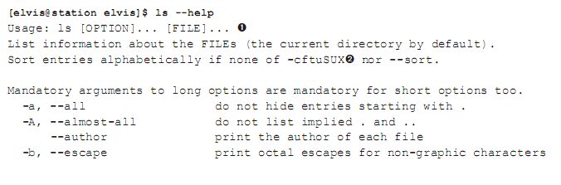
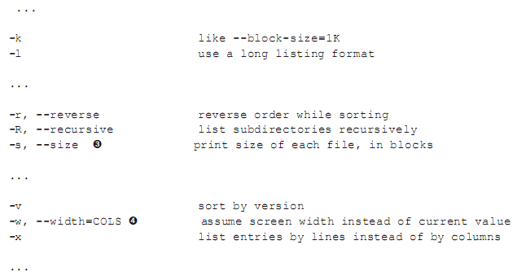
Ejecutar comandos
Los elementos opcionales se muestran entre [ ]
Existen modificadores que requieren un parámetro.

Slide 13
Ejecutar comandos: Ejercicio: Usar ayuda de cat para aprender a usarlo.
Determine qué hacen cada uno de los siguientes comandos.
[madonna@stationmadonna]$cat /etc/anacrontab
[madonna@stationmadonna]$cat -n /etc/anacrontab
[madonna@stationmadonna]$cat -t /etc/anacrontab
[madonna@stationmadonna]$cat -A /etc/anacrontab
[madonna@stationmadonna]$cat -vET /etc/anacrontab

Slide 14
Administrar terminales
Control de los terminales: a través de la shell
Reiniciar terminales: Cuando se necesita blanquear la línea de comandos, ejecutar reset.
Completar comandos o rutas con la tecla Tab en la shell
Secuencias de control de terminal:
CTRL-C: Termina el comando en ejecución y devuelve al prompt del bash. (cat /dev/zero > /dev/null)
CTRL-D: Le informa al proceso en escucha “end of the file” (wc)
CTRL-Z: Usado para suspender un programa que puede ser restaurado con fg (foreground).
CTRL-U: Para borrar la línea actual.
CTRL-H: Es igual a presionar Backspace.
CTRL-L: Hace que el programa refresque la pantalla.
CTRL-S: Congela la pantalla.
CTRL-Q: Descongela la pantalla.
CTRL-J: Es igual a presionar Return.
CTRL-G: Genera un tono audible.

Slide 15
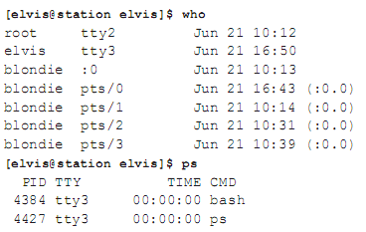
Administrar terminales
Identificación de terminales
ttyn: Consola virtual. Acceso vía CTRL-ALT-Fn.
ttySn: Dispositivo de puerto serial.
pts/n: Pseudo terminal. Para las conexiones vía telnet o ssh.
:0: X Server. Cuando el usuario ingresa al ambiente gráfico.

Slide 16
Administrar terminales:
Administrar la salida del terminal durante la ejecución de comandos
Obtenga una lista recursiva del directorio raíz, ejecutando el comando: ls – R /
Mientras se lista, congele la pantalla con CTRL-S
Descongele la pantalla con CTRL-Q
Suspenda la ejecución del comando con CTRL-Z.
Restaure el proceso suspendido con fg.
Cancele el proceso con CTRL-C.
Terminar la entrada de un comando que lee desde el teclado, generando una lista de palabras ordenadas alfabéticamente y redireccionándola a un archivo.
Ejecutar: sort > nombres_ordenados.txt
Escriba una lista desordenada de 5 nombres de personas. Sepárelas con return.
Termine la lista con CTRL-D.
Salga de la shell.
Ingrese a la shell y verifique que el archivo se creó correctamente viendo su contenido con el comando cat.

Slide 17
Obtener ayuda en Linux
Obtener lista de opciones utilizables de un comando:
comando -h
comando -?
comando -- help

Slide 18
Obtener ayuda en Linux: Páginas man
less
Comando que permite mirar la salida estándar por páginas, en la línea de comandos.
Posee atajos de teclado para avanzar, retroceder, buscar, salir, etc.
Cuando se llama una página de manual, automáticamente se utiliza less.
Atajos de teclado para less:
space Próxima página.
b Ver la página anterior.
q Salir.
/ texto Return Buscar la palabra texto.
n Encontrar la próxima ocurrencia del texto buscado.
man comando
Las páginas man están organizadas por capítulos. Cuando digita man comando, se muestra el primer capítulo que se encuentra del manual.
Capítulo 1, Comandos para usuarios estándar.
Capítulo 2, Llamadas de sistema para desarrolladores
Capítulo 3, Llamadas de librería para desarrolladores
Capítulo 4, Archivos de dispositivos para administradores
Capítulo 5, Formatos de archivo para usuarios estándar
Capítulo 6, Depende del comando
Capítulo 7, Información general para usuarios estándar
Capítulo 8, Comandos del administrador para administradores
Para acceder a un capítulo en particular, escribir man capitulo comando
Con man, se usan los modificadores -k y -a:
-k Para búsquedas por palabra clave (man -k passwd)
-a Para ver todas las páginas relevantes respecto a un argumento de una vez (man -a passwd)

Slide 19
Obtener ayuda en Linux: Páginas Info
Documentos de ayuda vinculados.
Se accede por medio del comando info comando o pinfo comando. Si no se digita el argumento (nombre del comando, muestra una lista de todas las páginas info disponibles)
Teclas de navegación en pinfo
space Próxima página
b Página anterior
q Salir
/ texto RETURN Buscar la palabra texto
Flecha derecha Seguir vínculo
Flecha izquierda Retroceder
Flecha arriba Vínculo previo
Flecha abajo Vínculo siguiente

Slide 20
Obtener ayuda en Linux:
El directorio /usr/share/doc
Donde se encuentra documentación de los programas instalados.
Guías de documentación de Red Hat
https://www.redhat.com/docs/manuals
Proyecto de documentación de Linux
http://www.tldp.org
FAQs
HOWTOs
GUIDES
yelp: Browser de ayuda de Gnome
Aplicación gráfica
Incluye páginas man e info “clickeables”
Guía de despliegue de Red Hat Enterprise Linux
Para personalizar/usar RHEL a gusto del usuario

